Slide 1
Föräldramöte PF2015
April 2023

Slide 2
Agenda
Lekebergs IF – föreningen, vision
Backspegel avslutande innesäsong
Planering kommande utesäsong (träningar, cuper, poolspel, fotbollsskola)
Ekonomi
Lagorganisation
Återkoppling

Slide 3
Lekebergs IF
Notes:
Dennis -
Lekebergs IF är en förening som startades 2007-09-06.
Föreningen är en sammanslagning av Hidinge IF och Tångeds IF vilka båda
bildades 1949

Slide 4
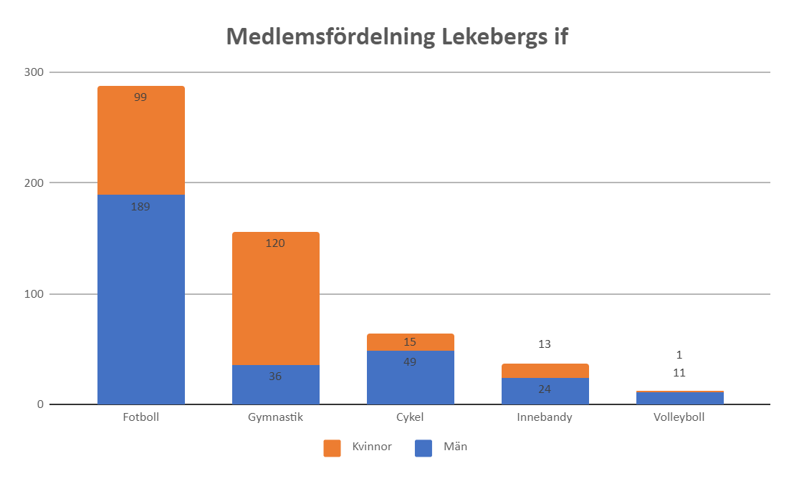
Lekebergs IF - medlemsöversikt
2019
Notes:
Dennis

Slide 5
Lekebergs IF vision
Glädje, gemenskap och en aktiv fritid
Lekebergs IF skapar möjligheter för en aktiv fritid för fler i Lekeberg

Slide 6
Fotbollsmanual
Förväntningar på dig som spelare
Förväntningar på dig som ledare
Förväntningar på dig som förälder https://www.laget.se/UngdomsektionenFotboll/Document
Notes:
Jesse

Slide 7
Notes:
Dennis

Slide 8
Ekonomi
Notes:
Dennis

Slide 9
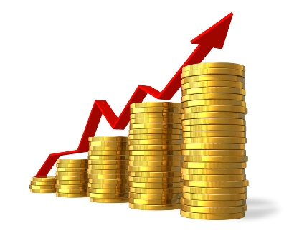
Ekonomi
Lagkassan, knappt 5000 SEK.
Stöttning för cuper från ungdomssektionen
Obligatorisk försäljning är Bingolotto (uppesittarkväll) samt Newbody.
Vill vi göra något mer? Försäljning? Lagsponsring?
Notes:
Dennis

Slide 10
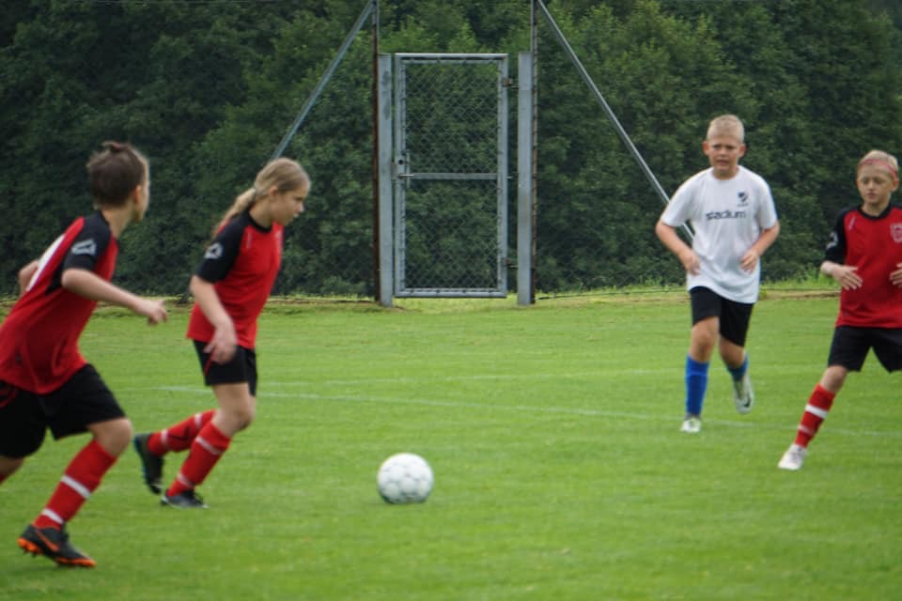
Backspegel innesäsongen 2022/2023
Regebundna träningar, ca 10-14 barn per tillfälle
Avlsutning med bowling i Dec ☺
Kåbe Mattan Cup under Feb ☺
Notes:
Danne

Slide 11
Planering utesäsongen
Träningar, siktar på 2 dagar i veckan. Onsdagar kl 17 + Söndagar kl 16
Poolspel. 4 tillfällen.
13/14 maj. BK Forward Trängen arrangerar
2/3 eller 10/11 juni. Vi arrangerar!
26/27 aug eller 2/3 sep. Örebro Syrianska arrangerar
Slutet av sep. Vi arrangerar!
Cuper
Folkpool Cup 29/4. 2 lag
Lilla Lithellscupen, 21/5. 2 lag.
Fotbollsskola. 19-21/6. 2 föräldrar per dag behövs.
Andra aktiviteter?
Notes:
Danne

Slide 12
Folkpool Cup
Vi är extraresurs till kioskerna, vilket betyder att vi får uppdrag av huvudansvariga utifrån behov.
Lilla kiosken
10.30-13.00 Ebbe
Stora kiosken
10.30-12.00 Astrid
11.45-13.00 Juni
Baka 20 st chokladbollar (som golfbollar). Chokladbollarna lämnas lördag morgon i stora kiosken.
Julian, Vire, Samuel, Vincent, Henry
Benjamin?
Notes:
Danne

Slide 13
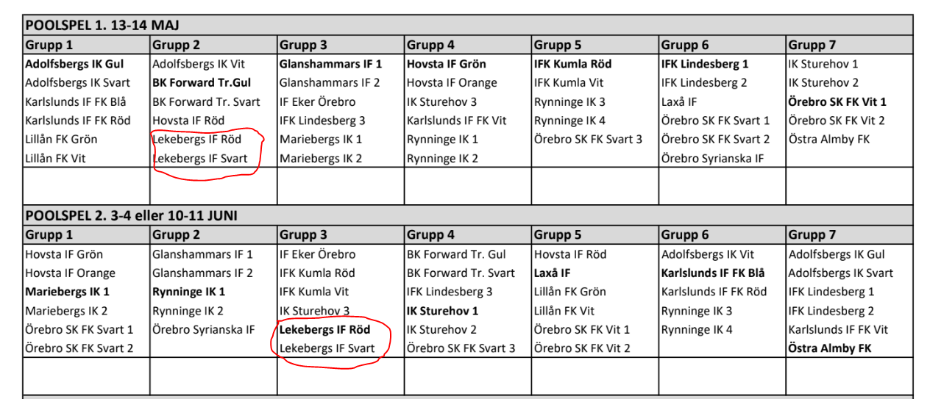
Poolspel, helg 1+2
Notes:
Danne

Slide 14
Poolspel, helg 3 + 4
Notes:
Danne

Slide 15
Fotbollsskola vecka 25, ”bemanning”
Tisdag 20/6
Anna
Erik?
Onsdag 21/6
Linus (kan ev en till dag)
Patrik (kan ev en till dag)
Torsdag 22/5
Per?
Karin? Sara?
Notes:
Danne

Slide 16
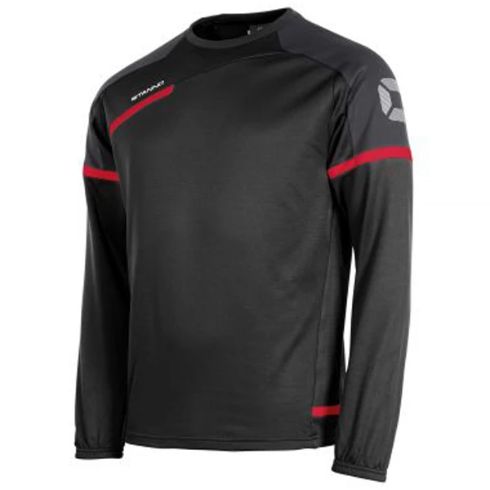
Kläder, materiel
Shorts behövs till Folkpool Cup
Vi kollar över vad som finns att beställa och gör ett nytt utskick.
Notes:
Jensa

Slide 17
Ledare
Arena
Försäljning
Erik (Calle)
Träningar & matcher
Samordnar poolspel
Tävlingsgrupp Lekebergs IF cuporganisation
Ekonomiansvarig för laget
Kommunikation
Robin (Jason)
Träningar & matcher
Representant ungdomssektionen
Kommunikation
Tobias (Molly)
Träningar & Matcher
Admin klädbeställningar
Back-up ungdomssektionen
Dominik (Ebbe)
Träningar & Matcher
Per (Hugo)
- Back up
Ansv: Patrik (Oskar)
Arenagrupp Lekebergs IF cuporganisation
Krita planer Vretalunds IP
Arenaansvar våra hemmamatcher
I teamet: Per (Hugo), Jocke (Melker)
Ansv: Anna (Gustav)
Försäljning av Bingolotter etc
Admin runt klädbeställningar
..
I teamet: Karin (Juni)
Övriga:
Benjamin
Samuel
Henry
Nikki
Julian
Vincent
Mille
Baka, förbereda samt stå i kiosk cuper/poolspel/
seniormatcher
Sponsring
Kiosk
Ansv: Vakant (Erik..)
Lekebergs IF sponsringsgrupp
Lagsponsorer
I teamet:
Stina (Calle)
Kioskgrupp Lekebergs IF cuporganisation
Kiosk hemmamatcher seniorlag
Kiosk ”våra matcher”
I teamet: Marina (Astrid), Fredrik (Vire)

Slide 18
Återkoppling
Delaktighet
Cuper
Arena
Materiel
Träningar
Kiosk
Information
Matcher
Lagförsäljning
Städ klubbstuga
Bra
Utvecklas
Sluta med
Notes:
Dennis
Fråga föräldrar om förbättringar, delaktighet, informationsspridning t.ex.

Slide 19
Häng i…...så länge som möjligt!
Deltagandet i aktiv idrott är som mest vid 11 års ålder, därefter minskar det.
Ledare - Skapa en trygg miljö.
Ha tät dialog föräldrar, ledare, spelare.
Uppföljning - Glädjemätare m.m.
Föräldrar - Stötta barnen utan att pressa dem. Film: https://youtu.be/j-QXRMvJx8g
Stort tack till alla ni föräldrar!
Notes:
Dennis

